Slide 1
게임 프로그래밍
2020675030 신승우
깃 주소 : https://github.com/sswsqua/gamepgm

Slide 2
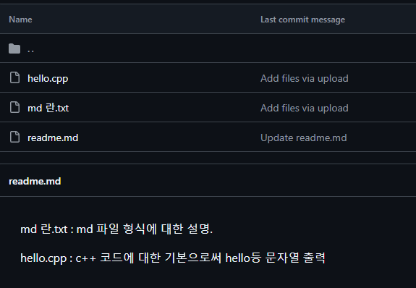
0905 수업내용 ㅡ mt와 git 가입

Slide 3
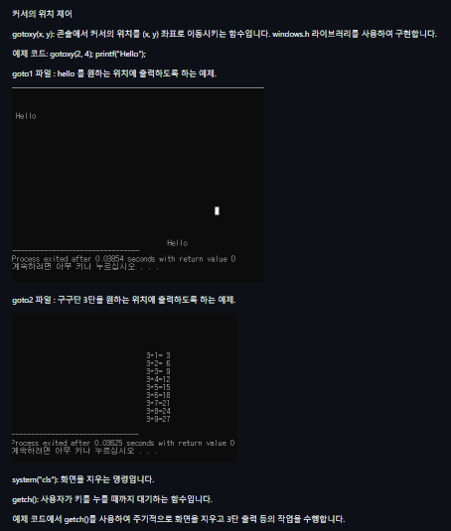
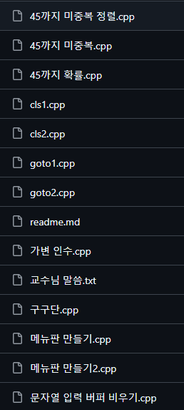
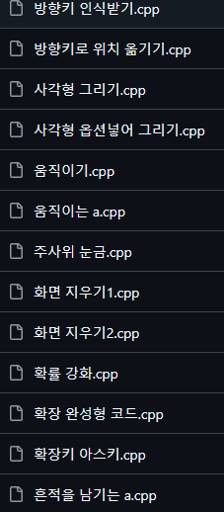
0912 수업내용 ㅡ 위치 제어

Slide 4
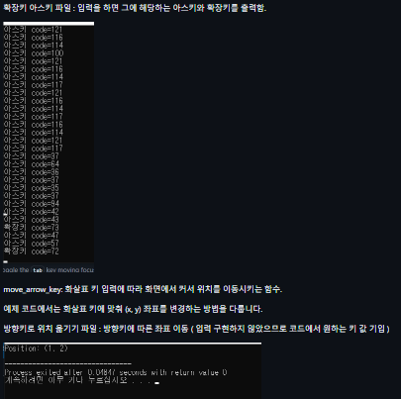
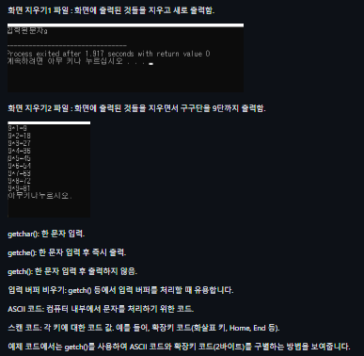
0912 수업내용 ㅡ 입,출력

Slide 5
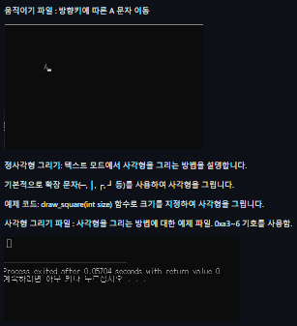
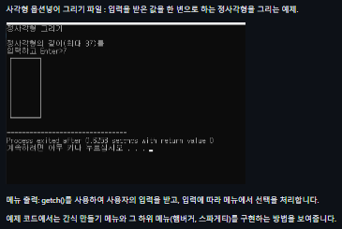
0912 수업내용 ㅡ 그리기

Slide 6
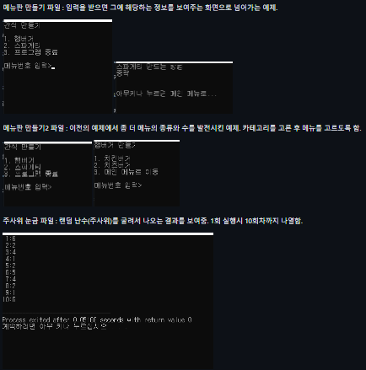
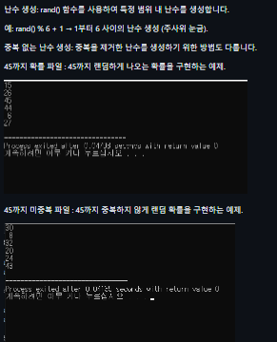
0912 수업내용 ㅡ 메뉴판 만들기, 난수

Slide 7
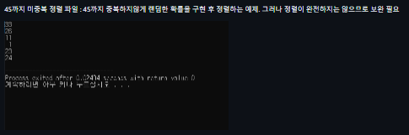
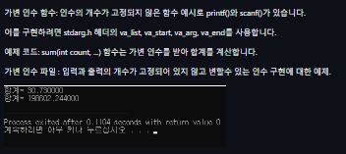
0912 수업내용 ㅡ 난수, 가변인수

Slide 8
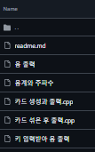
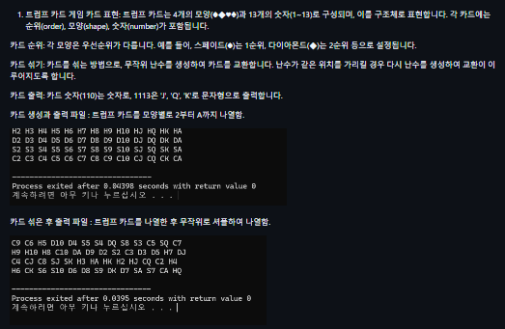
0919 수업내용 ㅡ 정렬

Slide 9
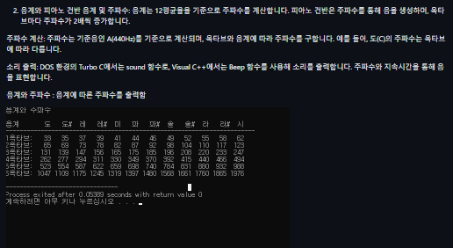
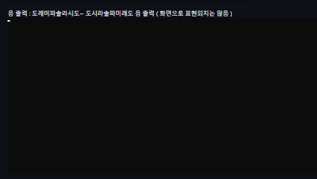
0919 수업내용 ㅡ 음계 출력

Slide 10
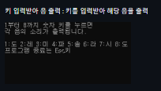

0919 수업내용 ㅡ 음계, 자료구조

Slide 11
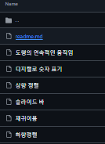
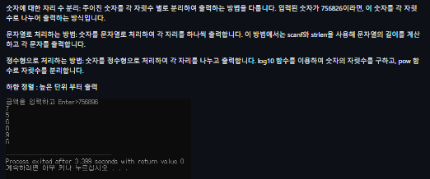
0926 수업내용 ㅡ 수 정렬, 변형 출력

Slide 12
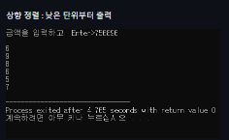
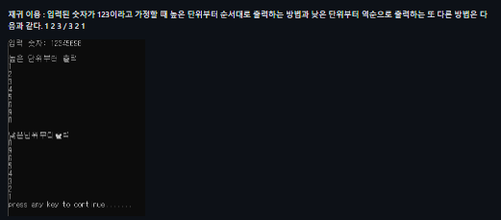
0926 수업내용 ㅡ 정렬, 재귀

Slide 13
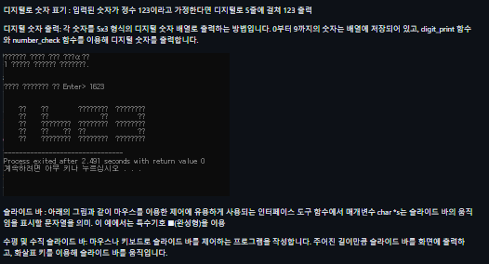
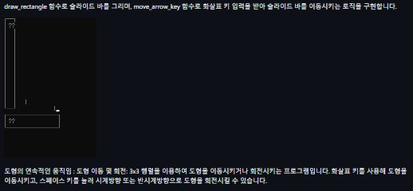
0926 수업내용 ㅡ 디지털 표기, 슬라이드바 활용

Slide 14
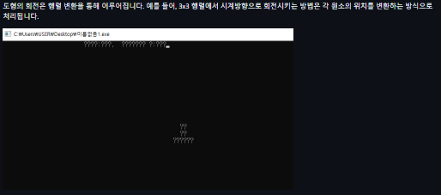

0926 수업내용 ㅡ 회전 구현

Slide 15
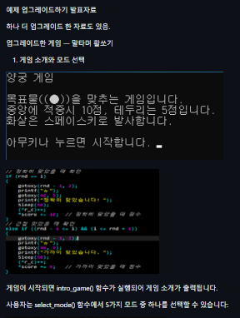
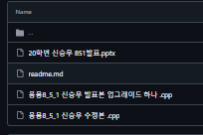
1010 수업내용 ( 업그레이드 ) ㅡ 말타며 화살쏘기 예제

Slide 16
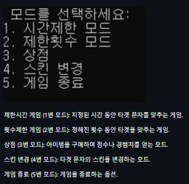
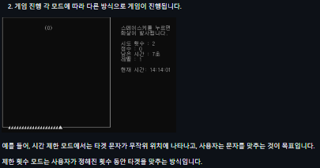
1010 수업내용 ( 업그레이드 ) ㅡ 메뉴

Slide 17
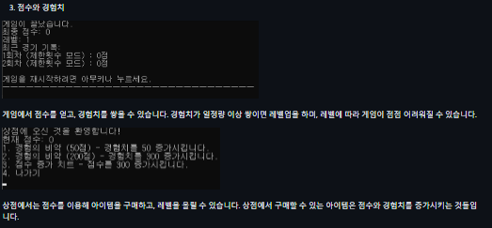
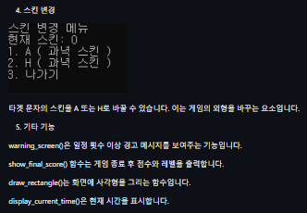
1010 수업내용 ( 업그레이드 ) ㅡ 상점, 성장, 스킨

Slide 18
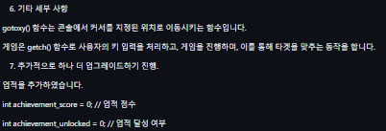
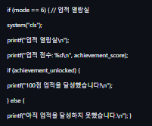
1010 수업내용 ( 업그레이드 ) ㅡ 추가적으로 하나 더 업그레이드 ㅡ 업적

Slide 19
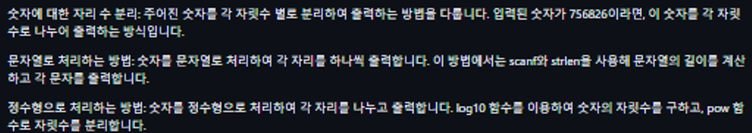
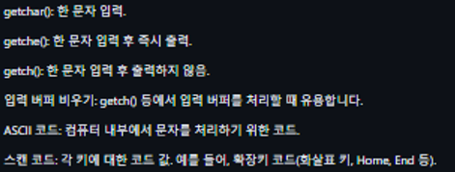
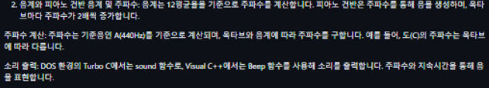
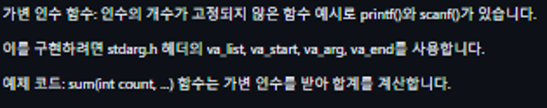

점수 : 30점
깃 허브의 의의는 정리하면서 복습하는 것이라고 생각합니다.
ㄴ 코딩 내용뿐 아니라 수업 내용을 한번 더 정리하며 복습하였습니다.

Slide 20
점수 : 30점
수업 내용을 빠짐없이 정리하였습니다.
ㄴ 수업에 열심히 참여하여 모든 내용을 공부, 복습 하였습니다.

Slide 21
감사합니다.

